Slide 1
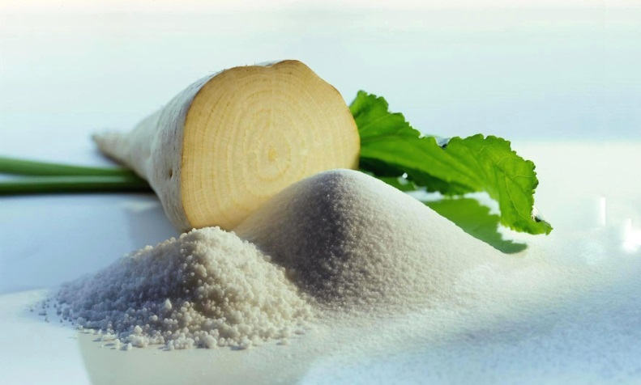
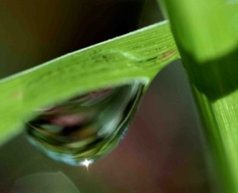
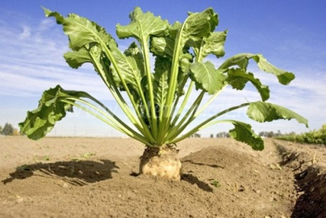
Специальные
удобрения
нового поколения…
Нутривант и Меристем
САХАРНАЯ СВЕКЛА

Slide 2
ПРЕИМУЩЕСТВА УДОБРЕНИЙ «НУТРИВАНТ»
- Основаны на лучшем сырье – MКФ (Монофосфат калия) и KNO3
- Высокая чистота, без токсичных веществ
- Низкое содержание сульфатов
- Без содержания хлора
- Состав макро и микроэлементов соответствует
биологической потребности растения
- Совместимость со средствами защиты растений (СЗР)
- На сегодняшний день являются ЛУЧШЕЙ листовой подкормкой

Slide 3
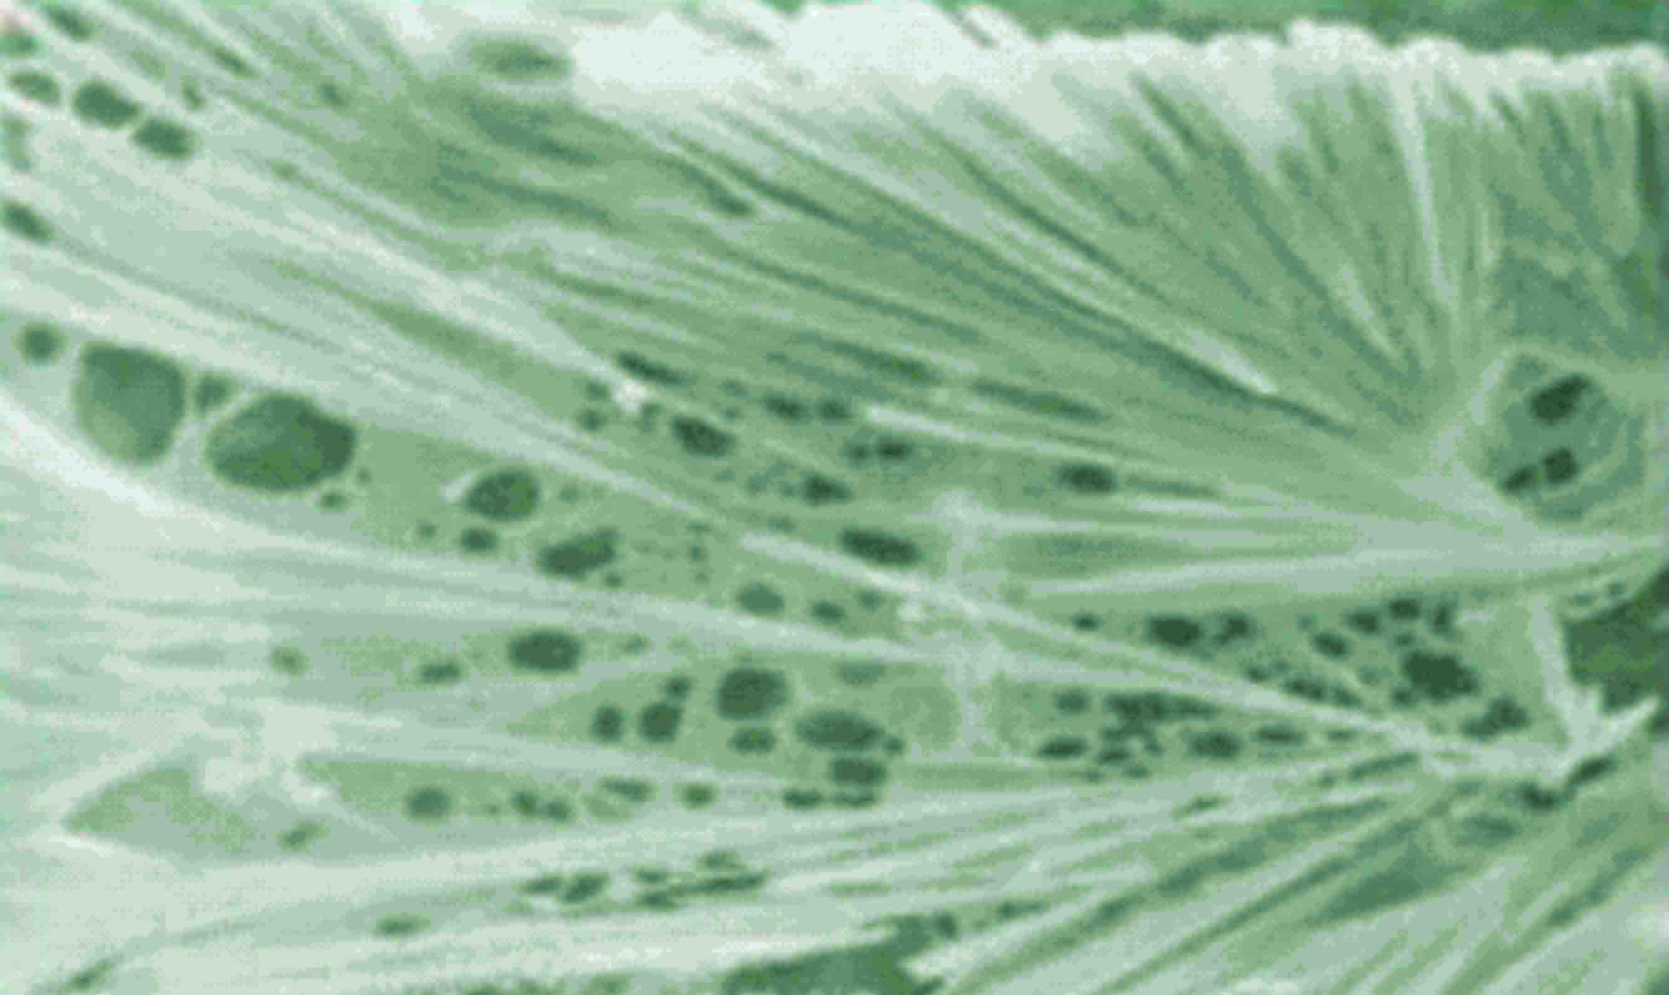
И самое главное:
«Нутривант» содержит
Прилипатель (ПАВ) ФЕРТИВАНТ
Действие по системе КОРАЛЛ
100% фиксация
Срок действия до 4х недель

Slide 4
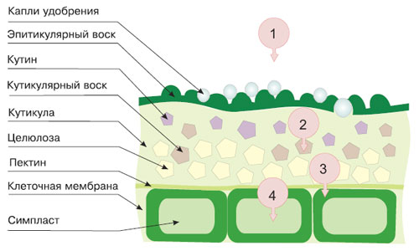
Прилипатель FERTIVANT
Обеспечивает медленный, постоянный и непрерывный уровень потока питательных элементов на длительный период времени
Препятствует смыву питательных элементов осадками
Усиливает поверхностное
натяжение и равномерно распределяет раствор
по поверхности
листовой пластины

Slide 5
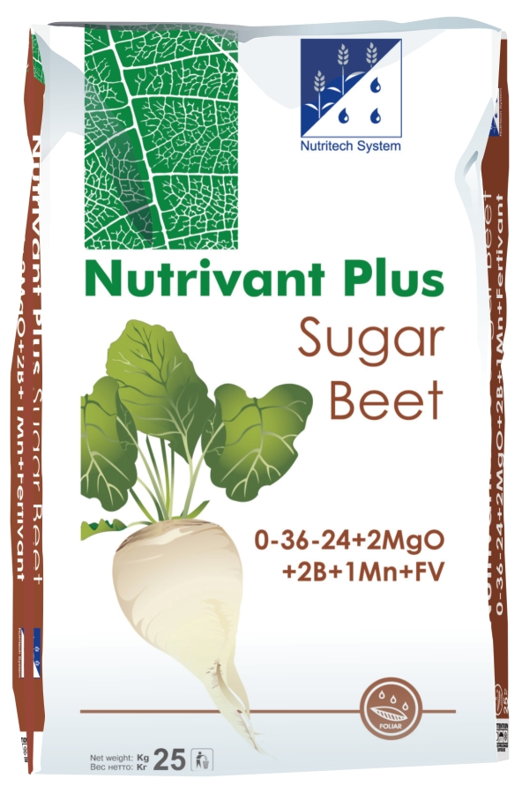
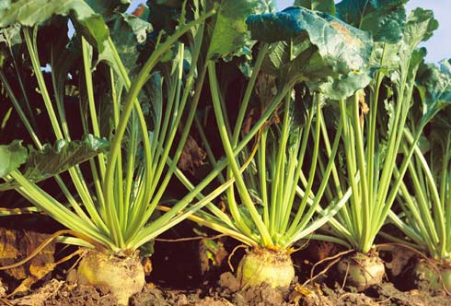
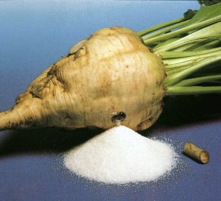
Нутривант Плюс Сахарная свекла

Slide 6
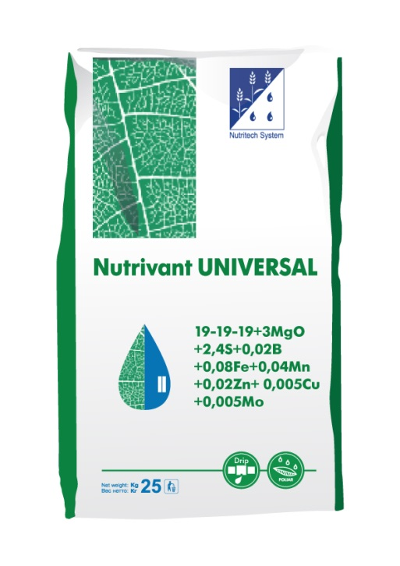
Корректирующие подкормки
«Нутривант» для сахарной свеклы
0 | 36 | 24 | 2MgO | 2 B | 1 Mn | +ФВ
19 | 19 | 19 | 3MgO | 2,4S | 0,02B
0,08Fe | 0,04Mn | 0,02Zn | 0,005Cu | 0,005Mo

Slide 7
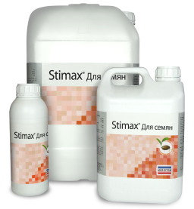
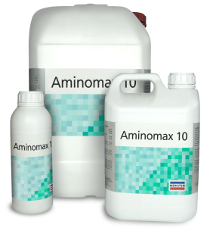
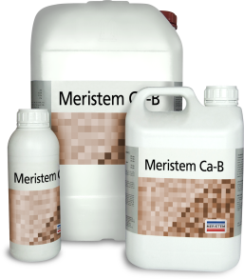
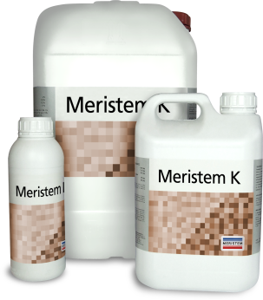
Корректирующие подкормки «Меристем» для сахарной свеклы
Стимакс для семян
Аминомакс 10
^{Свободные аминокислоты 6%}
Общий азот (N) 7,5%
^{Органический азот (N)} ^{2,5%}
^{Мочевинный азот(N)} ^{5%}
^{Водорастворимый}
оксид фосфора (P2O5) 5%
^{Водорастворимый}
^{оксид калия (K2O)} ^{5,4%}
Водорастворимый бор (В) 0,1% Водорастворимое
железо (Fe) 0,3%
Железо (Fe), хелат DTPA 0,3%
Водорастворимый цинк (Zn) 0,5%
Цинк (Zn), хелат EDTA 0,5%
Общий азот (N) 3,2%
Органический азот (N) 3,2%
Свободные
Аминокислоты 10%
Стимакс старт
^{Экстракт водоросли}
Ascophyllum nodosum 12,0%
^{Общий азот (N) 1,2%}
^{Органический азот (N) 0,2%}
^{Мочевинный азот (N) 1,0%}
^{Марганец (Mn), хелат EDTA 0,5%}
^{Цинк (Zn), хелат EDTA 0,5%}
^{Железо (Fe), хелат DTPA 1,0%}
Меристем Ca-B
^{Кальций (CaO) 7,0%}
^{Бор (B) 2,0%}
Меристем B-Mo
Меристем К
Общий азот (N) 3%
Мочевинный азот(N) 3%
^{Калий (K2O)} ^{31%}
^{EDTA 1%}
^{Водорастворимый бор (B) 4%}
Водорастворимый молибден (Mo) 4%

Slide 8
СТАНДАРТ
Схема 1
Фунгицидная обработка
Фунгицидная обработка
3-я гербицидная
Нутривант Плюс
Сахарная свекла
0-36-24+МЭ+ФВ
2 кг/га
Нутривант Плюс
Сахарная свекла
0-36-24+МЭ+ФВ
2-4 кг/га
Нутривант Плюс
Сахарная свекла
0-36-24+МЭ+ФВ
2 кг/га
0
5
9
10
12
16
32
45
всходы
4-6 пар листьев
Смыкание рядков
За 1 месяц до уборки

Slide 9
Бюджетный вариант
Схема 2
Фунгицидная обработка
Фунгицидная обработка
3-я гербицидная
Нутривант Универсальный
19-19-19+МЭ+ФВ
или
Нутривант Плюс
Сахарная свекла
0-36-24+МЭ+ФВ
2 кг/га
Нутривант
Универсальный
19-19-19+МЭ+ФВ
или
Нутривант Плюс
Сахарная свекла
0-36-24+МЭ+ФВ
2 кг/га
Нутривант Плюс
Сахарная свекла
0-36-24+МЭ+ФВ
2-4 кг/га
0
5
9
10
12
16
32
45
всходы
4-6 пар листьев
Смыкание рядков
За 1 месяц до уборки

Slide 10
3-я гербицидная
Фунгицидная обработка
Фунгицидная обработка
Схема 3
Нутривант Универсальный
19-19-19+МЭ+ФВ
или
Нутривант Плюс
Сахарная свекла
0-36-24+МЭ+ФВ
2 кг/га
Нутривант
Универсальный
19-19-19+МЭ+ФВ
или
Нутривант Плюс
Сахарная свекла
0-36-24+МЭ+ФВ
2 кг/га
Нутривант Плюс
Сахарная свекла
0-36-24+МЭ+ФВ
2-4 кг/га
Стимакс
для семян
300-500 мл/тонну семян
АМИНОМАКС 10%
300-500 мл/га
0
5
9
10
12
16
32
45
всходы
4-6 пар листьев
Смыкание рядков
За 1 месяц до уборки

Slide 11
Схема 3
3-я гербицидная
Фунгицидная обработка
Фунгицидная обработка
2-я гербицидная
АМИНОМАКС 10%
300-500 мл/га
СТИМАКС СТАРТ
0,2-1 л/га
Нутривант Универсальный
19-19-19+МЭ+ФВ
Нутривант Плюс
Сахарная свекла
0-36-24+МЭ+ФВ
2 кг/га
Нутривант
Универсальный
19-19-19+МЭ+ФВ
Нутривант Плюс
Сахарная свекла
0-36-24+МЭ+ФВ
2 кг/га
Нутривант Плюс
Сахарная свекла
0-36-24+МЭ+ФВ
2-4 кг/га
АМИНОМАКС 10%
300-500 мл/га
СТИМАКС СТАРТ
0,15-0,3 л/га
Стимакс для семян
300-500 мл/тонну семян
Меристем В
4-6 л/га 2 раза через 14 дней
Меристем Са-B 0,75 л/га
Меристем K 0,25 л/га
0
5
9
10
12
16
32
45
всходы
4-6 пар листьев
Смыкание рядков
За 1 месяц до уборки

Slide 15
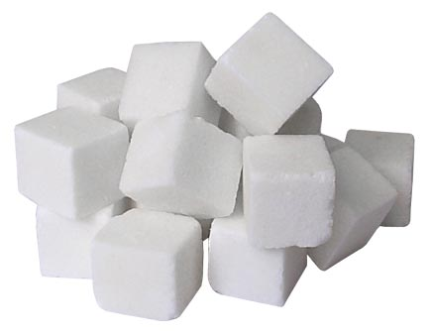
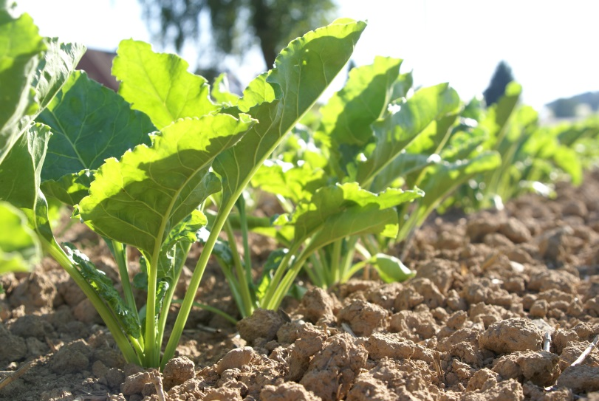
Результаты
Сахарная свекла
Увеличение урожайности 8-10 т/га
Повышение содержания сахара 0,5-3%
Прибавка сахара, более 1 т/га

